Slide 1
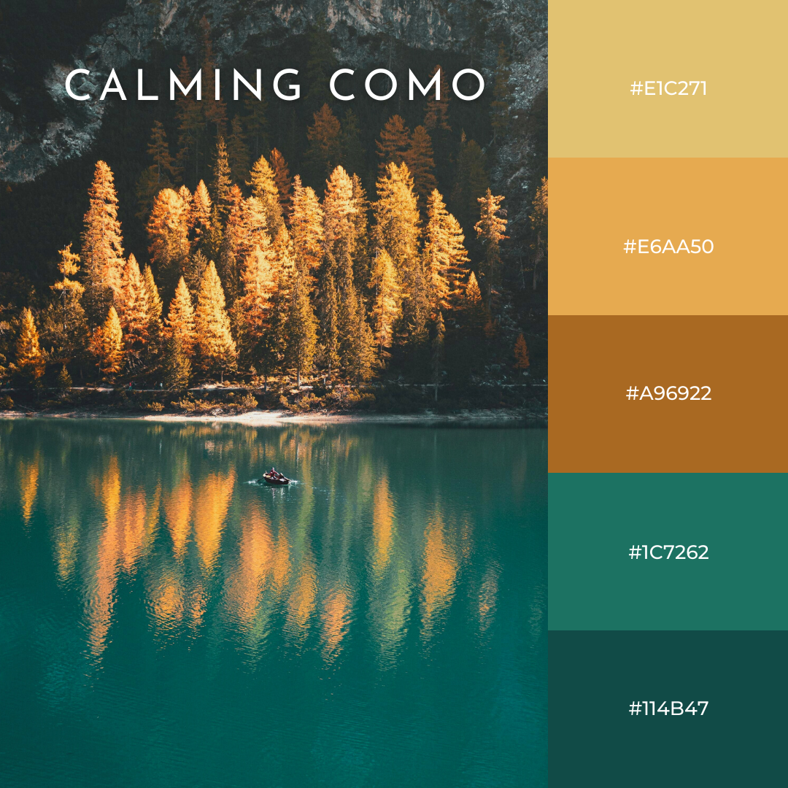
Utilizarea Culorilor în Proiectarea Web
Arta alegerii și implementării culorilor definește experiența vizuală a utilizatorilor. Un site bine colorat atrage, ghidează și reține vizitatorii.
Vom analiza exemple concrete de utilizare corectă și greșită a culorilor în design-ul web modern.

Slide 2
Criterii de Analiză
1
Contrast și lizibilitate
Diferența vizuală dintre elementele site-ului care asigură o citire ușoară a conținutului.
2
Armonie cromatică
Compatibilitatea culorilor folosite și impactul lor vizual asupra utilizatorului.
3
Accesibilitate
Utilizarea culorilor pentru a facilita navigarea persoanelor cu deficiențe vizuale.
4
Psihologia culorilor
Efectul emoțional și comportamental al culorilor asupra vizitatorilor site-ului.

Slide 3
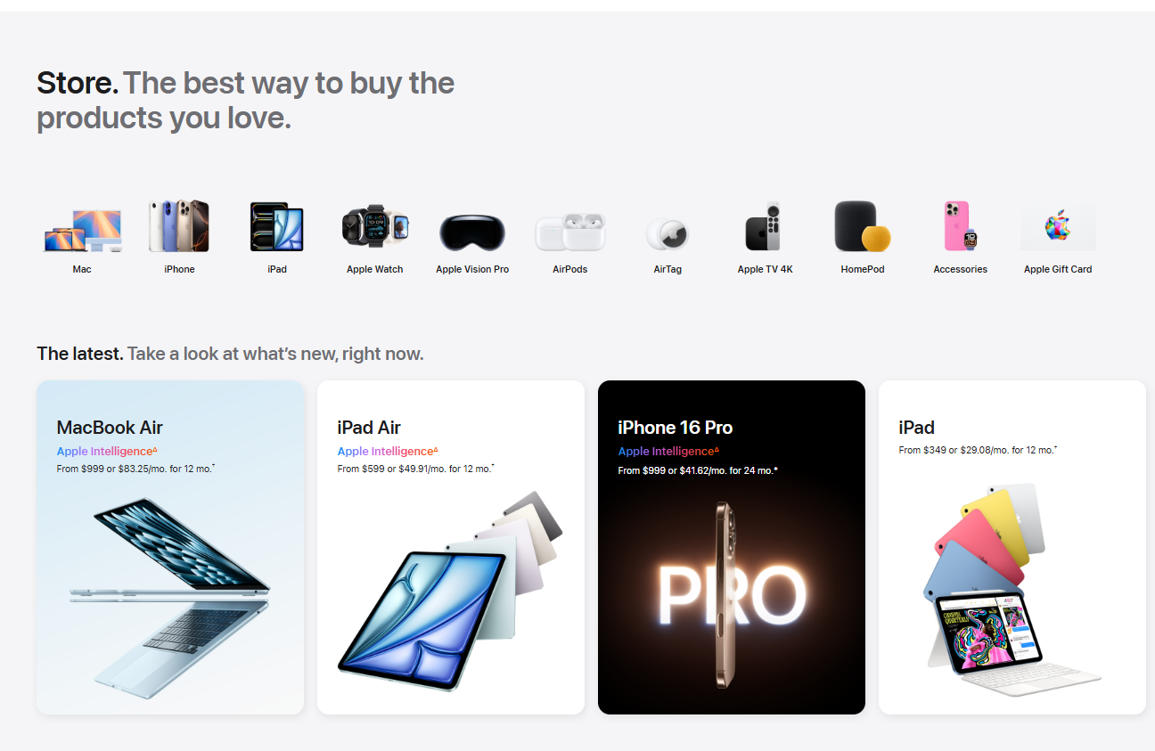
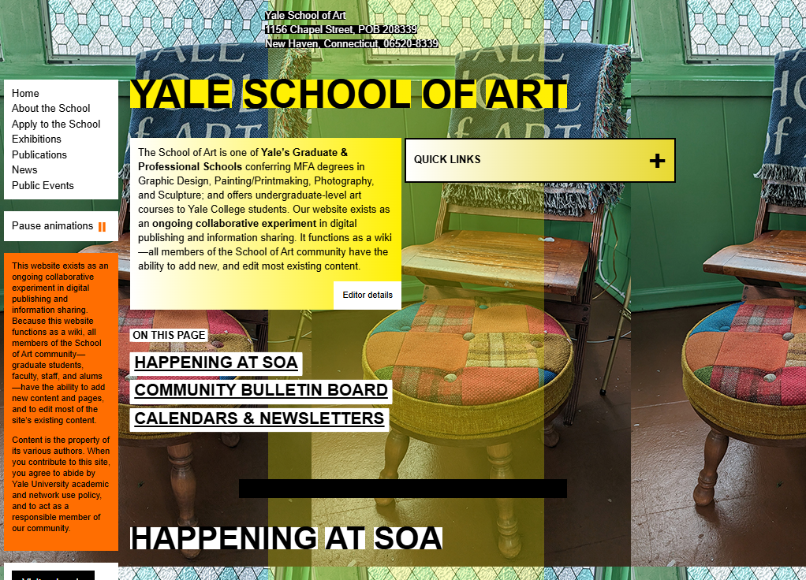
1. Contrast si Lizibilitate
✅ Exemplu Corect
❌ Exemplu Gresit
Apple.com folosește contrast ridicat între textul alb și fundalul negru. Informațiile sunt ușor de citit și de asimilat.
Yale School of Art prezintă text cu contrast scăzut. Fundalul și textul au nuanțe similare, îngreunând lectura.

Slide 4
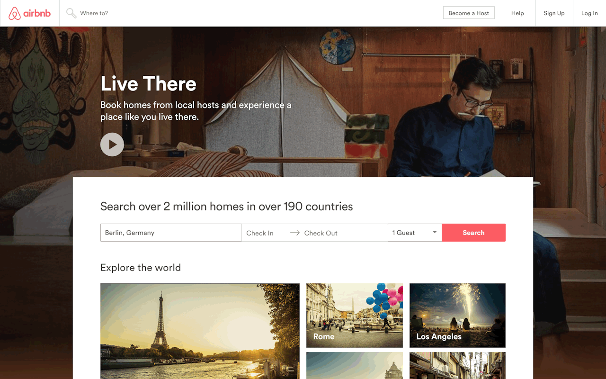
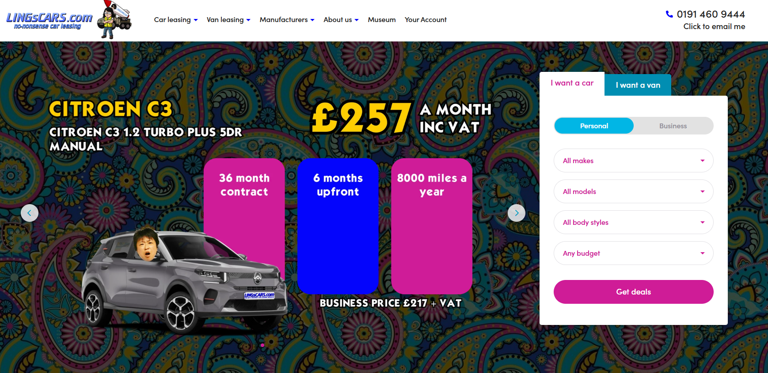
2. Armonie Cromatica
✅ Exemplu Corect: Airbnb
❌ Exemplu Gresit: Ling's Cars
Foloseste o paleta echilibrata cu rosu coral ca accent. Culorile complementare creeaza un aspect placut si profesionist.
Combina culori stridente fara o schema clara. Rezultatul vizual este obositor si greu de procesat.

Slide 5
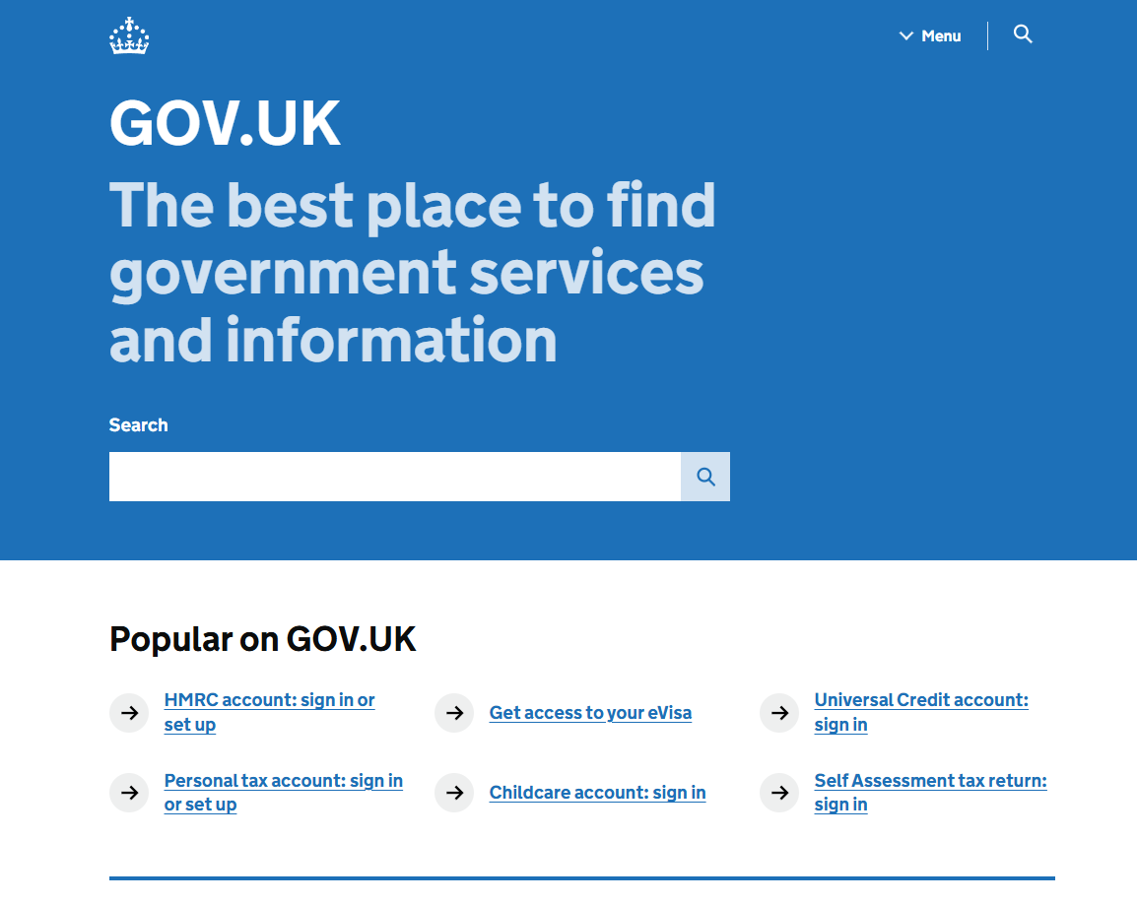
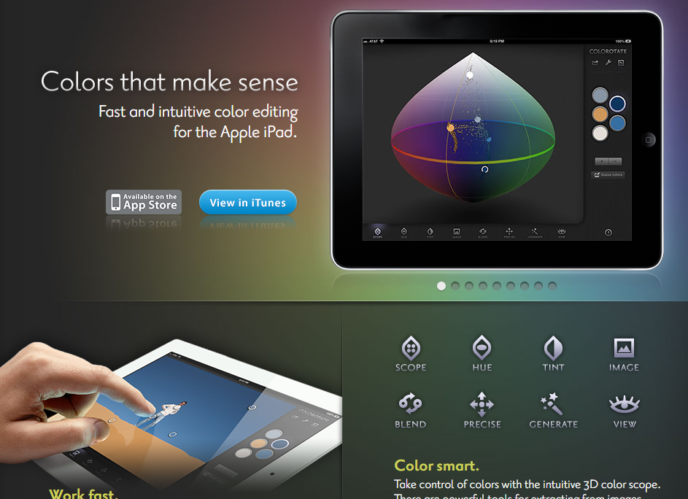
3. Accesibilitate
✅ Exemplu Corect: Gov.uk
❌ Exemplu Gresit: ColoRotate
Utilizeaza scheme de culori cu contrast ridicat. Ofera optiuni de accesibilitate pentru utilizatorii cu deficiente vizuale.
Foloseste culori similare pentru elemente diferite. Persoanele cu daltonism nu pot diferentia componentele interfetei.

Slide 6




4. Psihologia Culorilor
Albastru: Încredere
Verde: Crestere
1
Facebook foloseste albastrul pentru a transmite stabilitate
Spotify utilizeaza verdele pentru prospetime
2
Galben: Optimism
4
Rosu: Urgenta
IKEA foloseste galbenul pentru energie pozitiva
3
Rosul aprins poate crea anxietate dacă e folosit excesiv
Culorile influenteaza direct comportamentul utilizatorilor. Un designer bun alege culorile in funcție de mesajul dorit si publicul tinta.

Slide 7
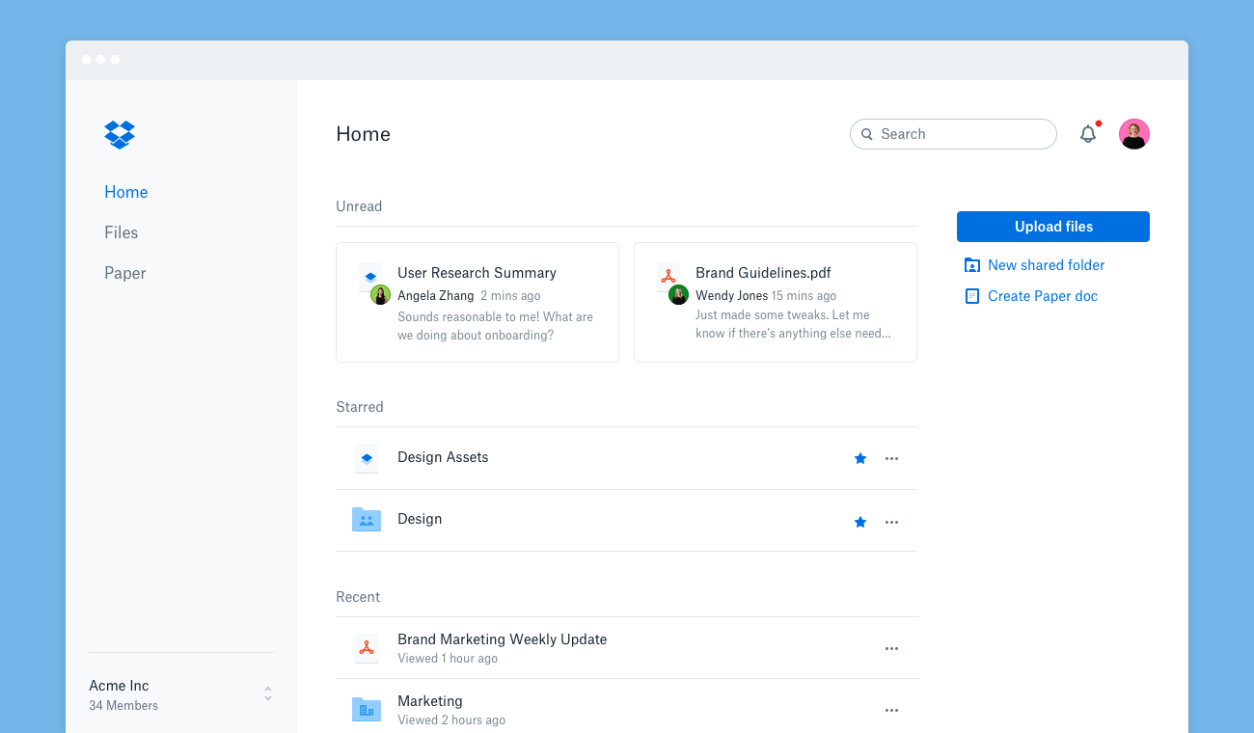
5. Consistență Vizuală
Identitate de brand
Dropbox mentine aceeași paleta de culori pe toate paginile si materialele sale.
Experienta Unitara
Utilizatorul recunoaste imediat site-ul datorita consistentei vizuale.
Navigare Intuitiva
Elementele similare au aceeasi culoare, facilitand orientarea utilizatorului.
Site-urile cu inconsistente cromatice, precum Arngren.net, creeaza confuzie si frustrare in timpul navigarii.

Slide 8



Concluzii
Experienta Imbunatatita
1
Un design coloristic bine gandit sporeste satisfactia utilizatorilor
Accesibilitate
2
Contrastul corect face site-ul utilizabil pentru toti
Identitate Vizuala
3
Consistenta culorilor consolideaza marca
Alegerea culorilor nu este doar o chestiune estetica. Ea influenteaza direct functionalitatea, accesibilitatea si perceptia utilizatorilor asupra site-ului vostru.

Slide 9
Va multumesc pentru atentie!

